Slide 1
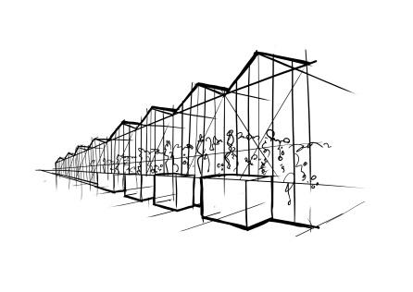
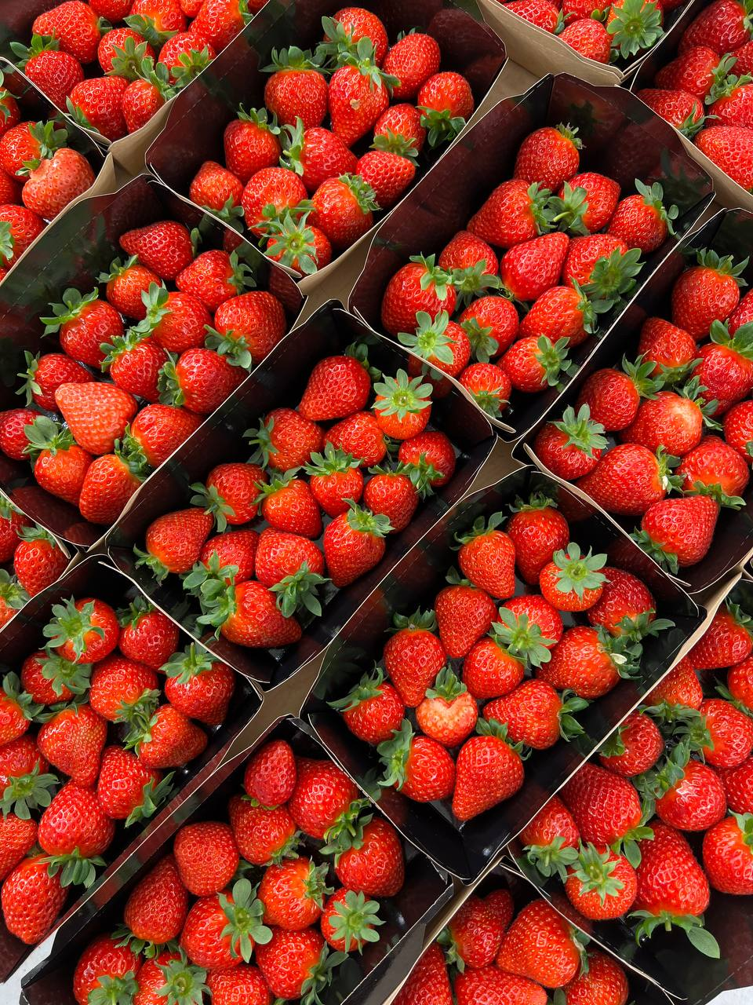
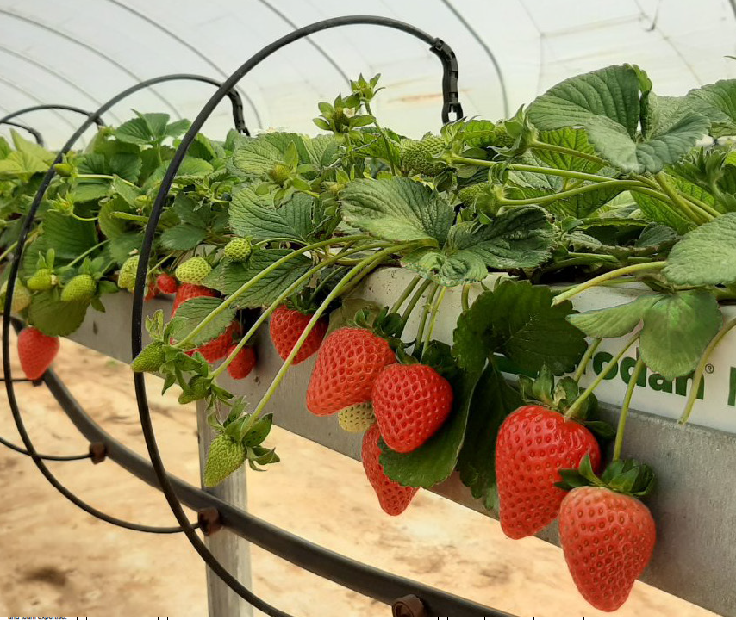
Земляника на каменной вате
Grodan – это легко
Данил Долгуша
24 февраля 2022

Slide 2
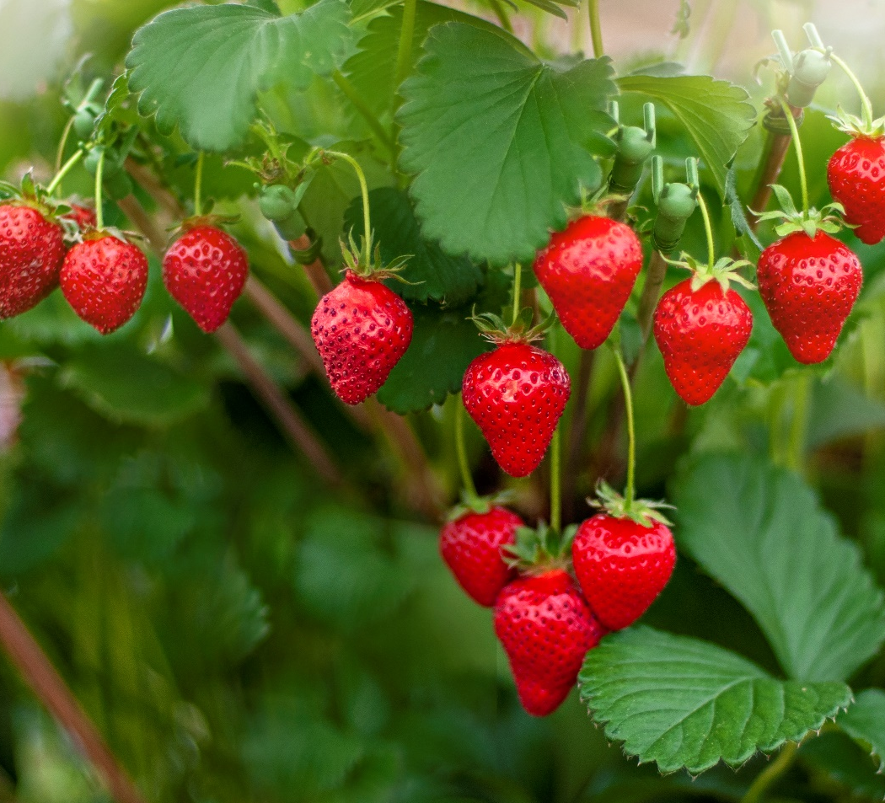
Основные правила при работе с каменной ватой Grodan
Правильно напитать субстрат
Выбор и посадка рассады
Прорезание дренажа
Выбор дозы и стратегии полива
Способы и средства контроля при выращивании
Микроклимат

Slide 3
Правильно напитать субстрат
Дозы напитки: 100-200 мл на капельницу
Экспозиция после напитки: не менее 24 часов
ВАЖНО! рН раствора: не ниже 5,2

Slide 4
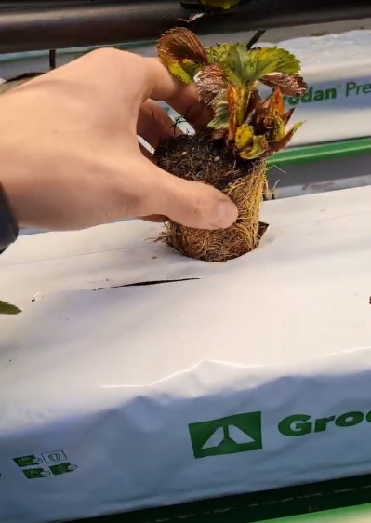
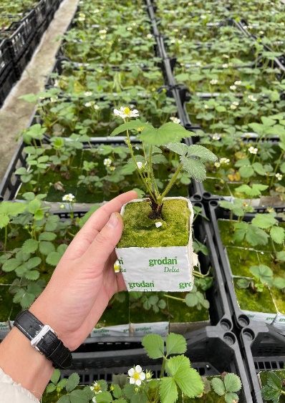
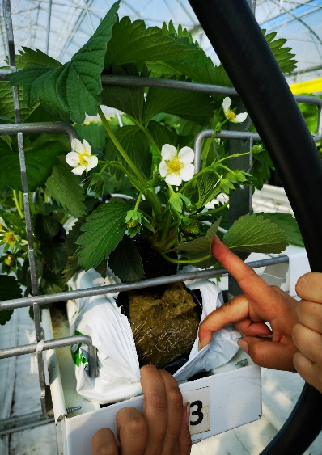
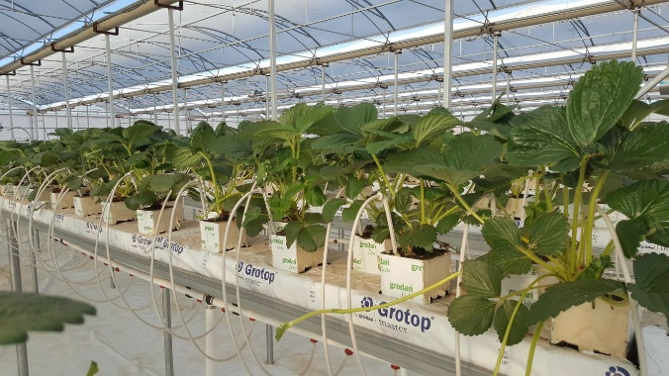
Выбор и посадка рассады
Посадка рассады в мат
Выращивание рассады в кубиках и посадка на мат
Notes:
Не соответствие названия слайда – может посадка и выращивание? Или на словах говоришь про выбор?

Slide 5

Прорезание дренажа
X
X
Notes:
Мне не совсем понятно, что мы здесь хотим показать – лучше отделить фото для более четкой визуализации

Slide 6
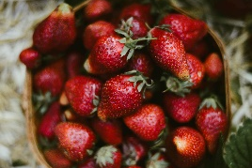
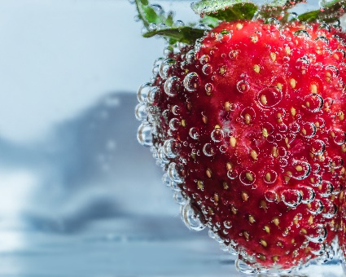

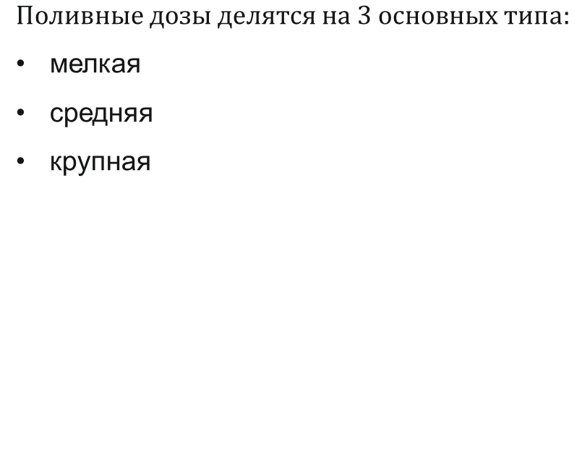
Выбор дозы и стратегии полива
$$Поливные дозы делятся на 3 основных типа:$$
мелкая
средняя
крупная
Мат | Размеры мата, см |  |  | Объём, л | Количество капельниц | Поливные дозы, мл на капельницу
 |  |  |  |  |  | Мелкая | Средняя | Крупная
 | Длина | Ширина | Высота |  |  | 2% | 3% | 4%
Стандартный | 100 | 15 | 10 | 15 | 4 | 75 | 112 | 150

Slide 7

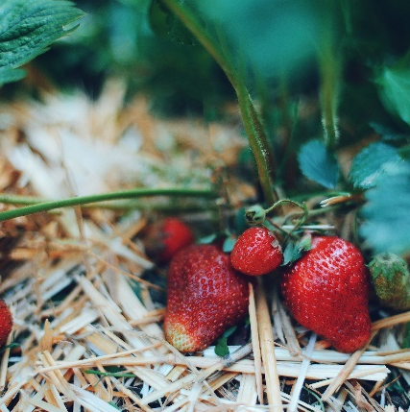
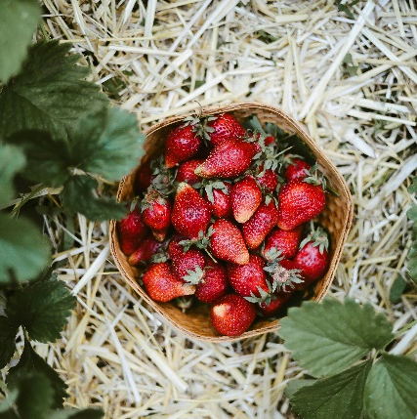

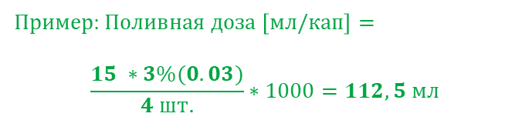
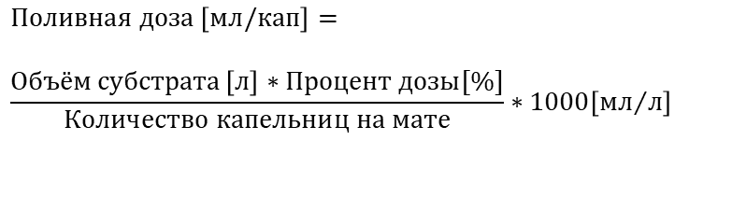
Расчёт поливных доз
$$Поливная доза \left[мл/кап\right]=$$
$$\frac{Объём субстрата \left[л\right]∗Процент дозы[\%]}{Количество капельниц на мате}∗1000\left[{мл}/л\right]$$
Пример:$Поливная доза \left[мл/кап\right]=$
$$\frac{15 ∗3\%(0.03)}{4 шт.}∗1000=112,5 мл$$

Slide 8
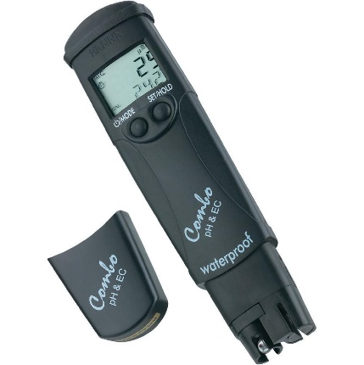
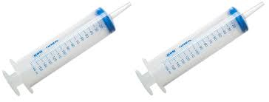
Способы и средства контроля при выращивании
Еженедельное измерение ЕС и рН в субстрате с помощью кондуктометра и рН-метра
Отбор проб выполняет при помощи шприца Жанне
Пробы берут непосредственно под кубиком или рядом с корневой зоной
Количество проб не менее 30 на 1 га
Оптимальные показатели ЕС=1.5-2.0 мСм/см, рН=5.8-6.8

Slide 9
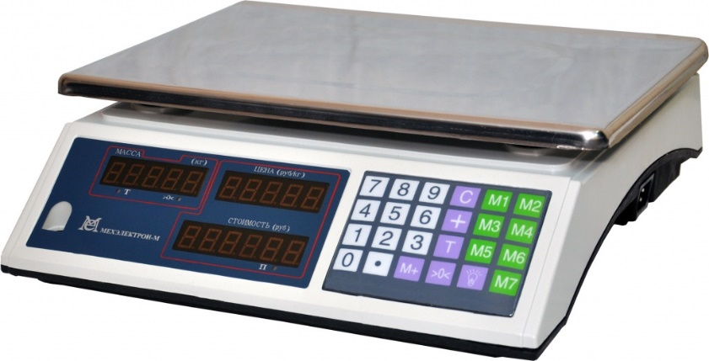
Способы и средства контроля при выращивании
Ежедневный контроль влажности субстрата при помощи электронных весов и правильных расчётов
Учёт ночной потери влажности субстрата
Оптимальные значения 55-70%

Slide 10
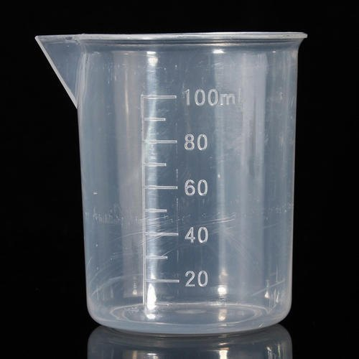
Способы и средства контроля при выращивании
Ежедневный контроль среднесуточного дренажа в %
Измерение дренажа при помощи мерного стакана
Оптимальный среднесуточный дренаж до цветения и плодоношения 5-15 %
Оптимальный среднесуточный дренаж в период цветения и плодоношения 20-30 %

Slide 11



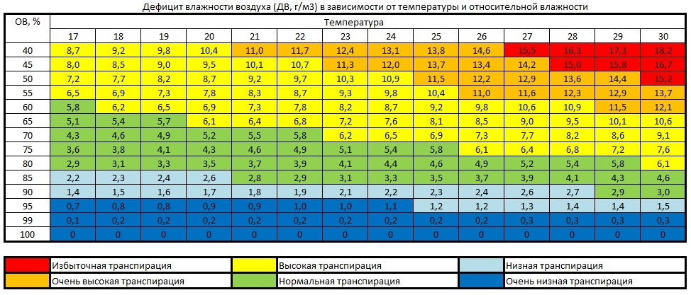
Контроль микроклимата
Постоянно контролируйте влажность воздуха и температуру: от этого зависит транспирация
Старайтесь находиться в зеленой зоне

Slide 12
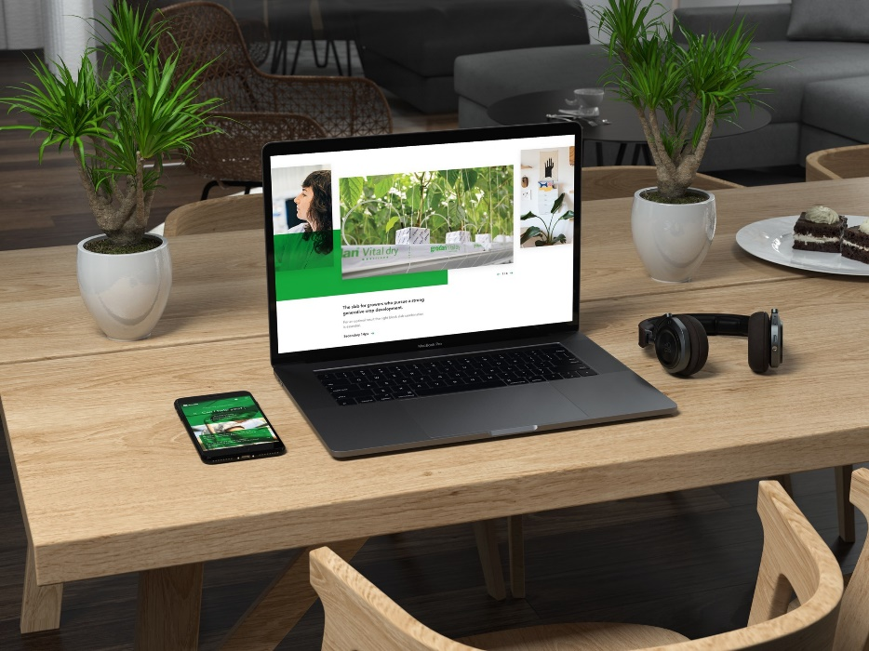

www.grodan.ru

